Slide 1
Три Повести победы

Slide 2
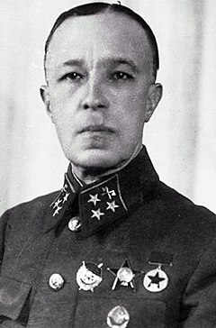
Генерал карбышев
Дми́трий Миха́йлович Ка́рбышев
( октябрь 1880, Омск, Российская империя — февраль 1945, Маутхаузен, Третий рейх, ныне Австрия) .
Российский и советский фортификатор, крупнейший отечественный учёный-военный инженер.
Генерал-лейтенант инженерных войск.
. Доктор военных наук, профессор Военной академии Генерального штаба РККА.
Член ВКП (б) (1940). Герой Советского Союза (1946, посмертно)

Slide 3
Честь фамилии
1 Детство, юность, начало военной службы
2 Русско-японская и Первая мировая войны
3 Вступление в ряды РККА
4 Академия имени Фрунзе, Академия Генштаба
5 Советско-финская война и мирный период
6 Великая Отечественная война
7 Путь по концлагерям и гибель
8 Личная жизнь

Slide 4
Память подвига
Памятник генералу Д. М. Карбышеву на территории бывшего концентрационного лагеря Маутхаузен, Австрия

Slide 5
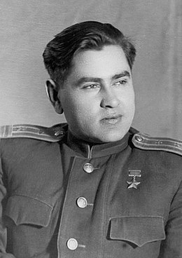
Летчик-истребитель маресьев
Алексе́й Петро́вич Маре́сьев ( 1916, Камышин, Саратовская губерния — 2001, Москва
Советский военный лётчик-истребитель.
Герой Советского Союза (1943). Полковник (1978).
Из-за тяжёлого ранения во время Великой Отечественной войны у него были ампутированы обе ноги.
Несмотря на инвалидность, лётчик вернулся в небо и летал с протезами.
Всего за время войны совершил 86 боевых вылетов.
Сбил 10 самолётов врага: три — до ранения и семь — после.
Является прототипом героя книги Бориса Полевого
«Повесть о настоящем человеке» Алексея Мересьева (писатель изменил в фамилии лишь одну букву)

Slide 6
Память подвига
Благодаря книге Бориса Полевого Маресьев вошел в сознание людей как эталон «настоящего человека». Под этим высоким званием он навсегда будет вписан в историю нашей страны.

Slide 7
Высота гули королевой
Марионелла Владимировна Королёва
(Гуля Королёва)
1922, Москва —1942, под Сталинградом.
Советская киноактриса.
Участник Великой Отечественной войны.
Санинструктор.

Slide 8
Память подвига
«Четвертая высота» - талантливая повесть, написанная сестрой Самуила Маршака, Еленой Ильиной, о личности яркой и незаурядной, чью жизнь оборвала Великая Отечественная война. Гуля Королева – не выдуманный персонаж. Елена ильина знала ее с детства, и уже тогда стойкость и сильный характер девочки вызывали восхищение окружающих.

